Slide 1
Указ Президента РФ от 7.05. 2018 № 204 «О национальных целях и стратегических задачах развития Российской Федерации на период до 2024 года» Указ Президента Российской Федерации № 474 от 21.07.2020 «О национальных целях развития Российской Федерации на период до 2030 года»
Национальная цель на период до 2030 года:
Сохранение населения, здоровья и благополучия людей.
Целевые показатели:
Обеспечение устойчивого роста численности населения Российской Федерации;
Повышение ожидаемой продолжительности жизни до 78 лет;
Снижение уровня бедности в два раза по сравнению с показателем 2017 года;
Увеличение доли граждан, систематически занимающихся физической культурой и спортом, до 70 процентов

Slide 3
ИТОГИ РАБОТЫ 2 ЛЕТ И ПЛАН НА 2022
Количество СК в 2020
Количество СК в 2021
ПЛАН на 2022
1960
из них с семьями с детьми 1331 (78,7%), в том числе с многодетными 389
1594
из них с семьями с детьми 1248 (78,2 %), в том числе с многодетными 356
1726
поиск работы - 871
ИП - 93
ЛПХ - 81
ТЖС - 598
обучение - 47
поиск работы - 943
ИП - 128
ЛПХ- 59
ТЖС - 464
поиск работы - 1116
ИП - 173
ЛПХ - 55
ТЖС - 382
предусмотрено средств – 104,1 млн
фактически освоено – 100,6 (96,7%)
количество получателей – 1496 чел.
предусмотрено средств – 198,4 млн
фактически освоено – 171,5 (86,4%)
количество получателей – 1442 чел.
предусмотрено средств – 155,5 млн
в 2020 – 569 СК
в 2021 – 1121 человек (по СК 2020)
перешли в 2021 – 1057 СК (по СК 2021)
перешли в 2022 – 537 СК из них с фин. обязательствами 445 СК (по СК 2021года)
Завершены

Slide 4
Эффективность социального контракта
после 3 месяцев окончания СК
1591 СК (с охватом 5192 граждан)
– в отношении которых проведена оценка эффективности
(с учетом того, что после завершения СК прошло более 3 месяцев)
3,2
доля граждан, охваченных СК,
в общей численности малоимущих граждан
926 СК (58,2%) (с охватом 2808 граждан)
среднедушевой доход (далее – СДД) увеличился
Исходя из
из них
численности охваченных по СК - 4974 человек
численности малоимущих граждан - 164779 человек
516 чел. (27%)
(с охватом 1409 граждан)
численность граждан, имеющих СДД выше ПМ по окончании срока действия СК (на 4-ый месяц после окончания СК)
410 чел. (54%)
(с охватом 1399 граждан)
- численность граждан, у которых СДД увеличился по окончанию срока действия СК в сравнении со СДД до заключения СК, но до ПМ не достигнут (на 4-ый месяц после окончания СК)
Повторное обращение за СК
в 2020 – 12 человек
в 2021 – 54 человек
Досрочно расторгнутых СК
в 2020 – 74
в 2021 – 124

Slide 5
Наибольшая численность СК по видам ТЖС за 2020-2021
Количество лиц, которые после СК по ТЖС заключили др. направление СК – 36

Slide 6
Востребованность видов расходов по ТЖС в 2020-2021

Slide 7
Наименование ОМС | Нулевые показатели по ИП в 2021
 | План (чел) | Подписанные СК (чел)
Шкотовский МР | 4 | 0
Пограничный МР | 2 | 0
г. Фокино | 2 | 0
 | Нулевые показатели по ЛПХ в 2021
Шкотовский МР | 3 | 0
Пограничный МР | 3 | 0
Октябрьский МР | 3 | 0
Тернейский МР | 4 | 0
Хасанский МР | 3 | 0

Slide 8
Обзор направлений бизнеса по СК – ИП в 2020-2021
основные направления
эксклюзивные направления
парикмахерские услуги
ремонт автомобилей
услуги такси
пошив одежды
приготовление продуктов питания
студия красоты
ремонт холодильного оборудования
крестьянско-фермерское хозяйство
выпечка хлебобулочных изделий
услуги фотографии и фотопечати
ТАТУ салон
обучение будущих мам и молодых родителей в период беременности и первого года жизни ребенка «Школа счастливых родителей»
изготовление рыбной продукции (соление, копчение)
ремонт компьютерной техники
выращивание цветов и микрозелени
производство и продажа тротуарной плитки
открытие агентства наружной рекламы
изготовление ульев из пенополиуретана
кружок робототехники
детский мото-велоспорт клуб
изготовление готовых металлических изделий хозяйственного назначения
кабинет психологической помощи
собственное производство изделий из кожи

Slide 9
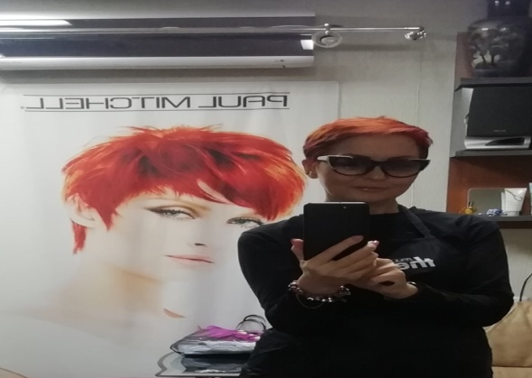
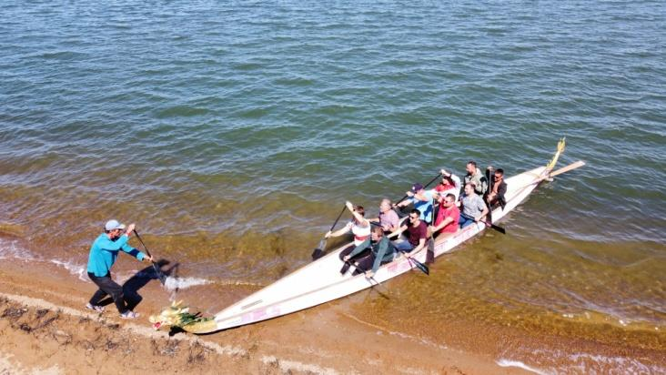
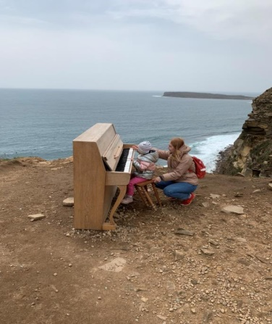
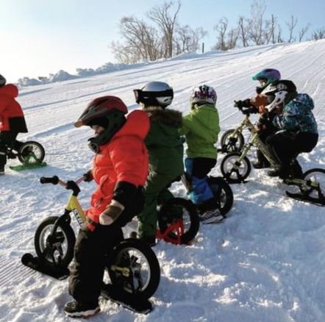
Примеры лучших практик - мероприятие «ИП»
деятельность осуществляется до настоящего времени
СК 2020
Киселева М.В. (неполная семья), г. Владивосток - салон-парикмахерская эконом-класса. Предварительно прошла дополнительное обучение по направлению «окрашивание, ламинирование, колорирование и наращивание волос» в г. Санкт- Петербург
Морозова Н.А., (неполная семья с двумя детьми), г. Владивосток - деятельность по предоставлению экскурсионных туристических услуг. Разработаны и запущены обзорные экскурсии по Русскому острову, городу Владивостоку, побережью Уссурийского залива, Сафари-парк и др.
Дорошенко Р.И. (семья с 1 ребенком), г. Владивосток - создание детской мото – секции по обучению детей от 3-х лет основным навыкам равновесия и баланса при использовании мотоцикла на бензине, подготовка к соревнованиям на мотоцикле.
ИП Полушвайко А.Л. (мать с 1 ребенком),г. Владивосток - детский центр «Голубой глобус» для дошкольников в возрасте 2-7 лет, помощь детям в развитии внутреннего сознания личности, личностных качеств, навыков, талантов создание для детей психологически комфортной обстановки, раскрытия их положительных качеств, талантов

Slide 10
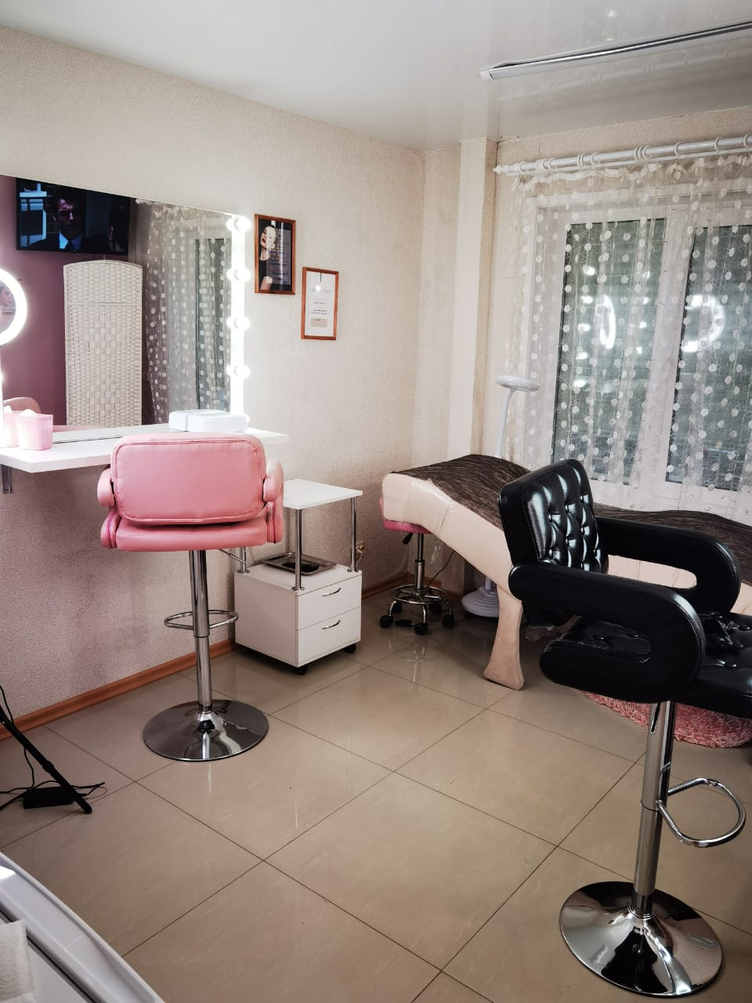
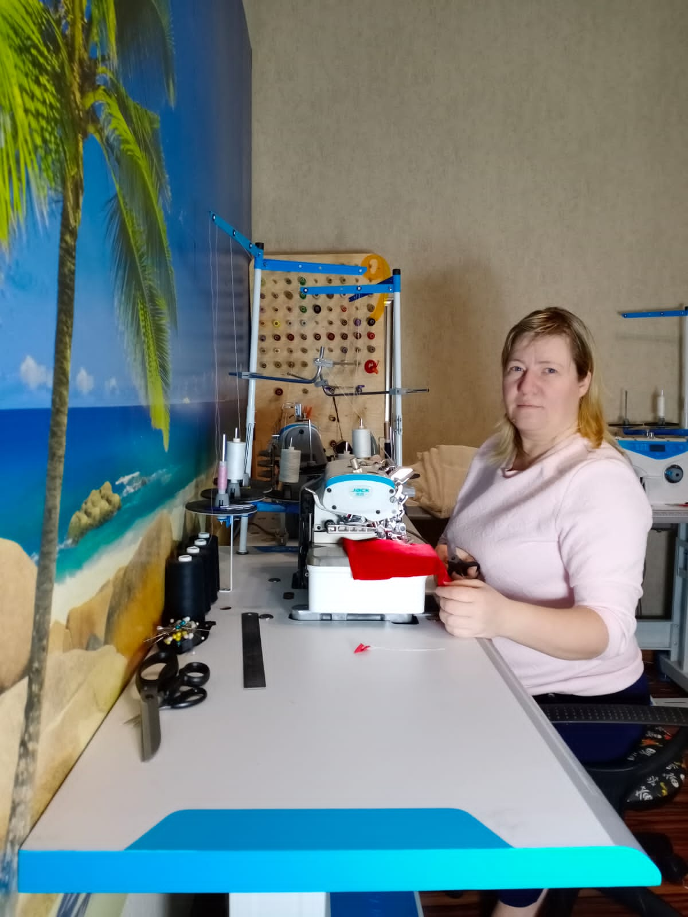
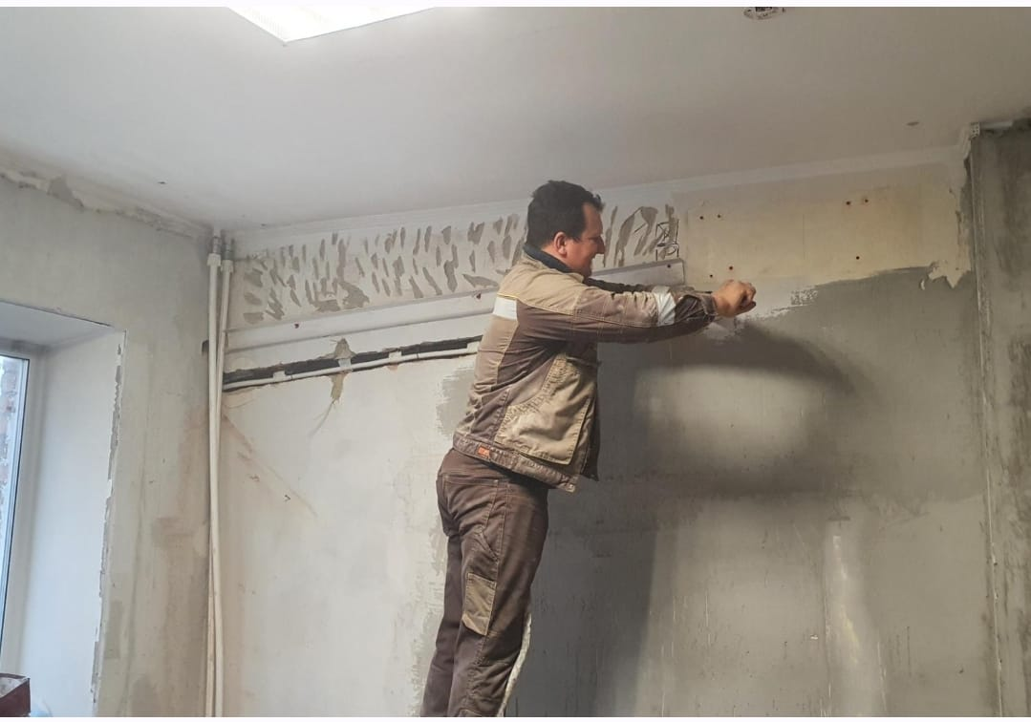
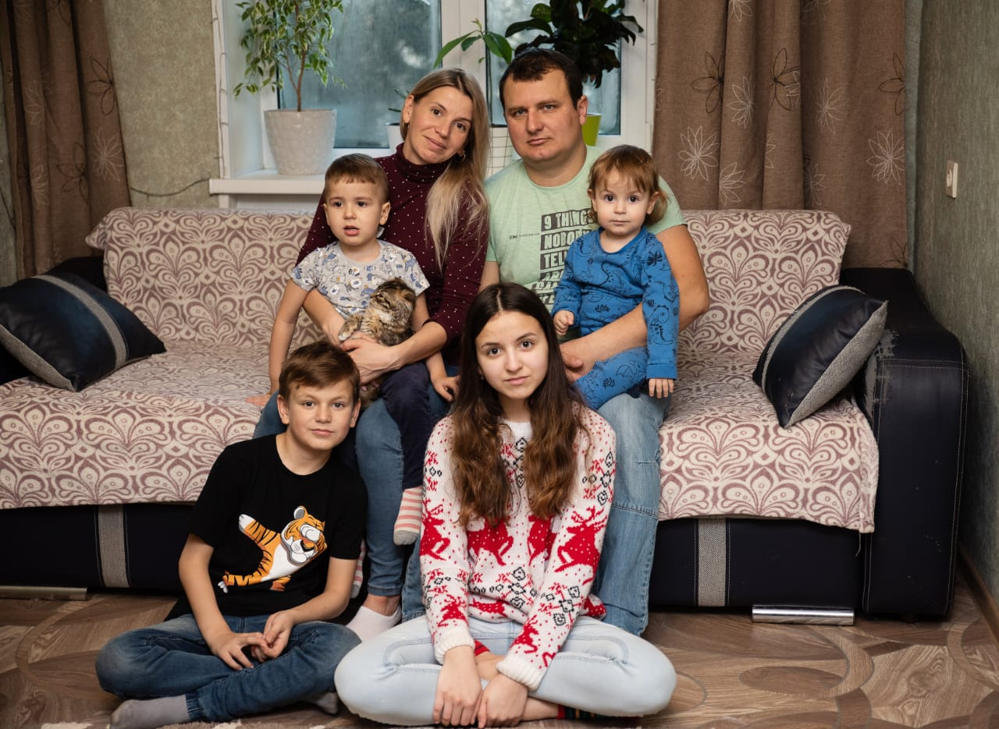
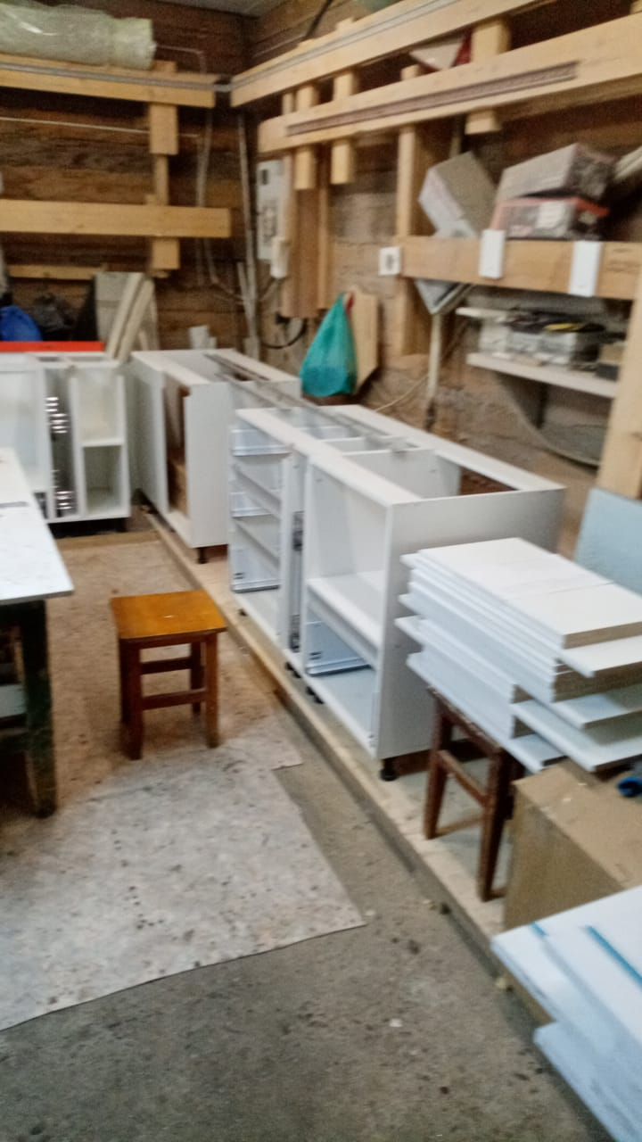
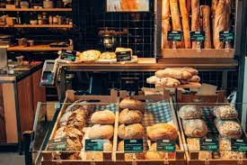
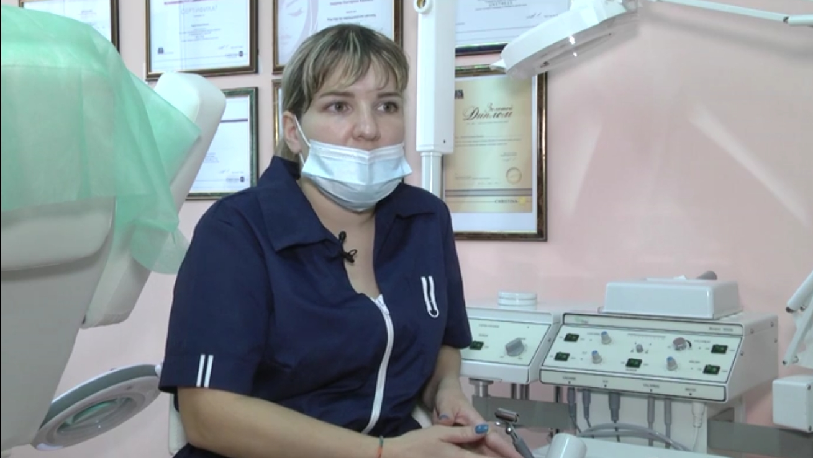
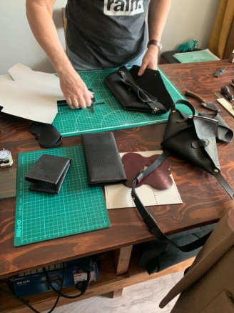
Примеры лучших практик - мероприятие «ИП»
деятельность осуществляется до настоящего времени
СК 2020
Шенфельд О.В. (мама 2 детей), Надежденский МР – производство текстильных изделий
Шипулина А.В. (семья 4 детей), г.Артем -установка и ремонт систем кондиционирования. Планирует выйти с оказанием услуг на платформу Государственных закупок.
Чеховский Д.С. (семья с 2 детьми) г.Лесозаводск - мебельное ателье
Романенко Ю.В. (мама 3 детей), г. Дальнегорск – салон красоты, ведет страницу в Instagram
Аверина Е.Ю. (мать троих детей),
г. Спасск – Дальний - студия эстетической
косметологии «ГеАлПо»
Березовский А.В. (одиноко проживающий пенсионер), г. Владивосток -
собственное производство изделий из кожи (ремни, ключницы, портмоне, кошельки, сумочки).
Назарова О.М. (семья с 3 детьми) г. Большой Камень - мини - пекарня для производства и реализации хлебобулочных изделий

Slide 11
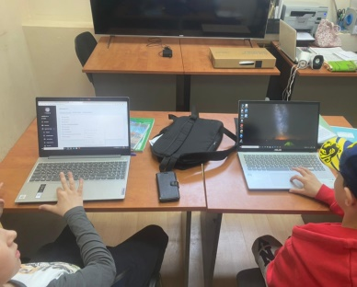
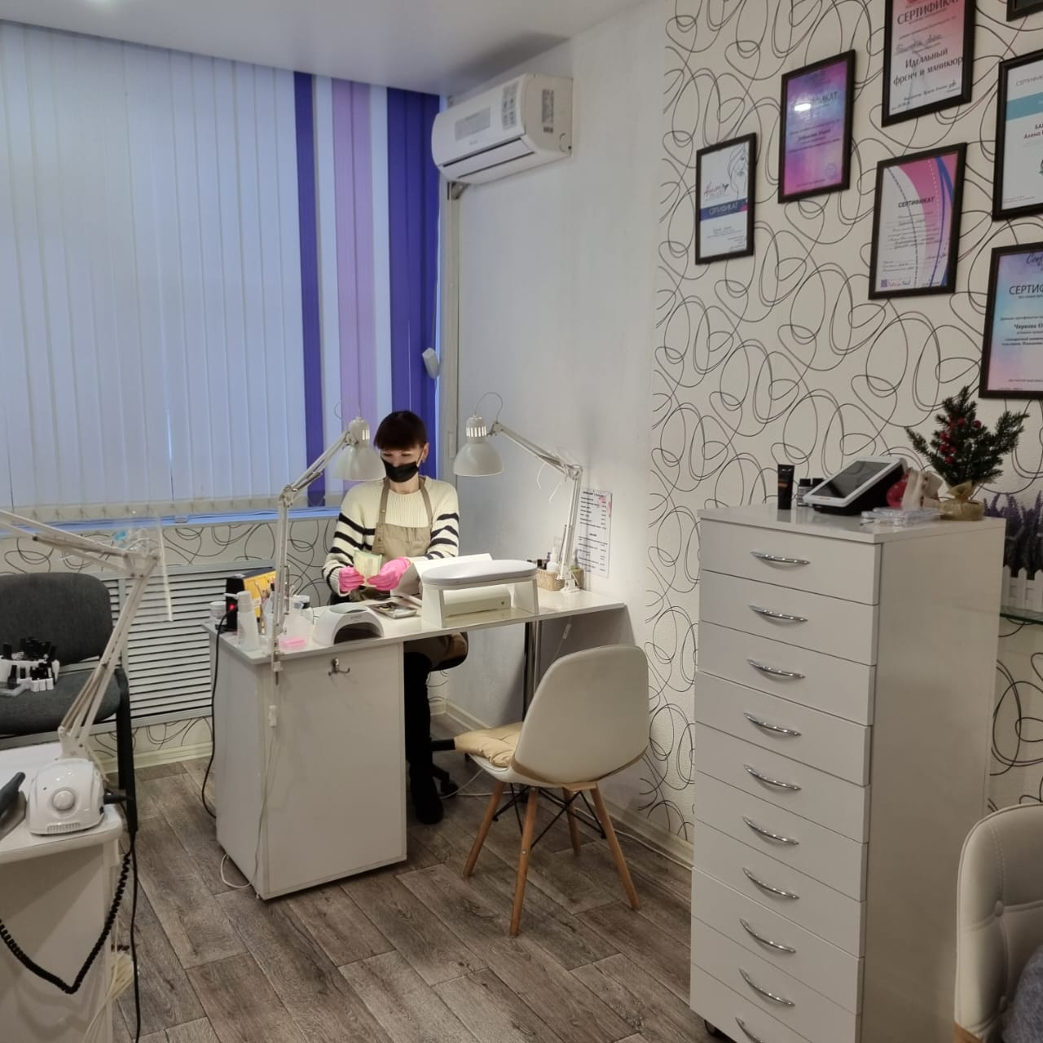
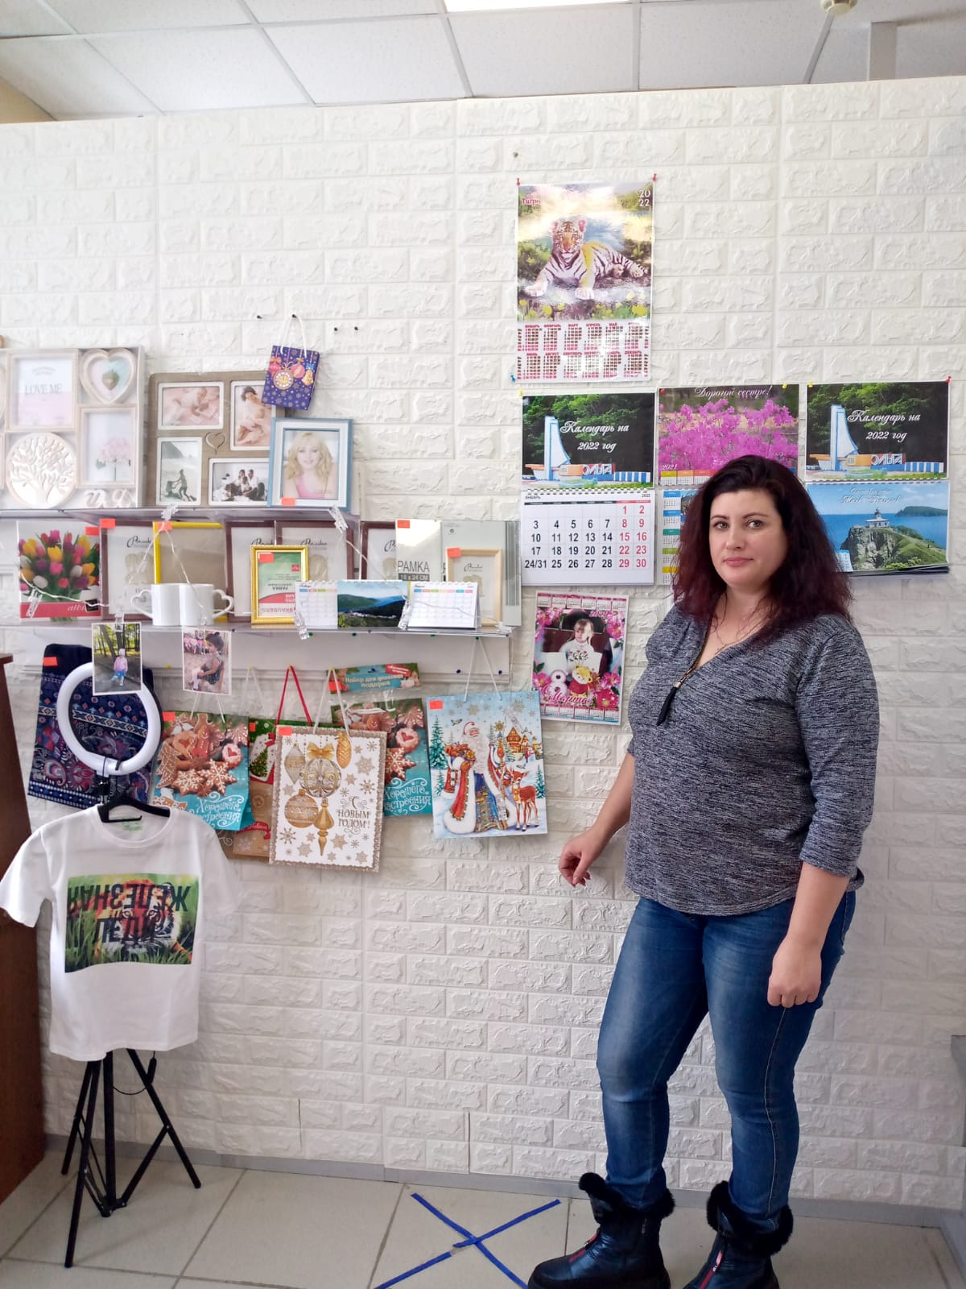
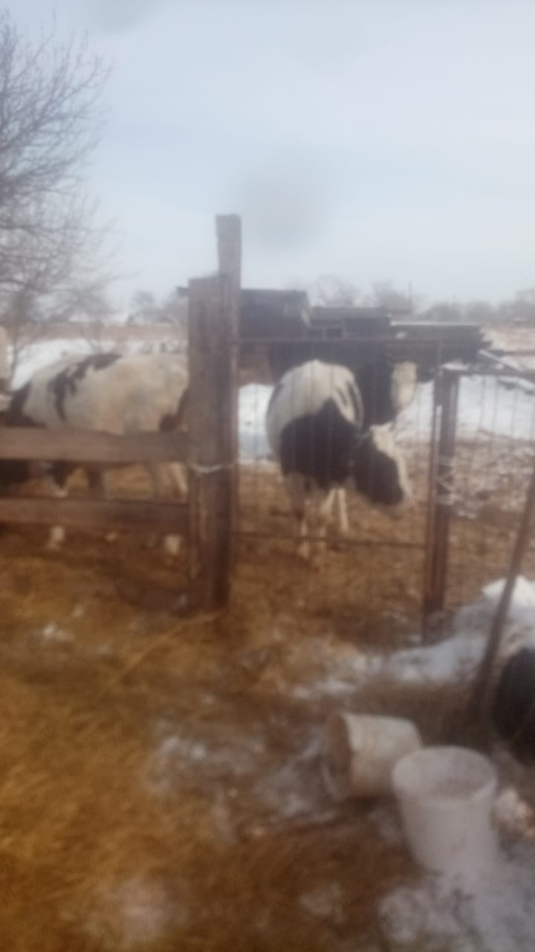
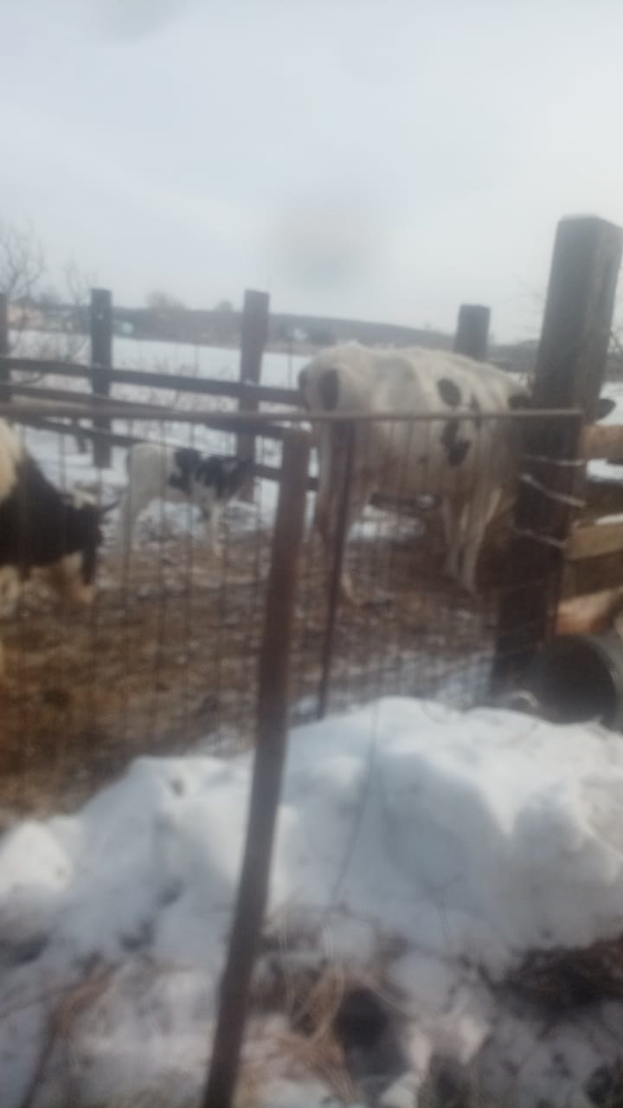
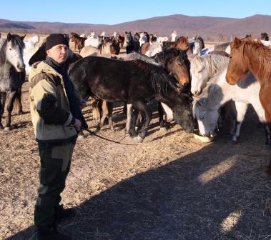
Примеры лучших практик - мероприятие «ИП»
деятельность осуществляется до настоящего времени
СК 2020 и 2021
Павлов Е.Г. (семья с одним ребенком), г. Владивосток - создание образовательного центра (языковых курсов) по обучению детей и взрослых иностранным языкам
Баштовая А.Н . (полная семья с двумя детьми), п.Кавалерово - маникюрный салон
Зопунян А.Р. (многодетная семья), и его супруга Зопунян Н.Н., Ольгиский МР - фото-салон
Лановенко Е.С. – (мать одиночка 4 детей), Ханкайский МР - разведение крупного рогатого скота мясного и молочного направления
Запорожцев А.А. (многодетная семья), Тернейский МО - разведение лошадей, ослов, мулов, лошаков. СК 2021 года

Slide 12
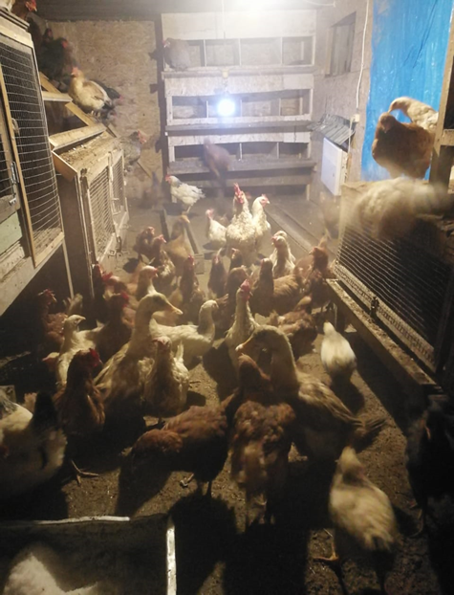
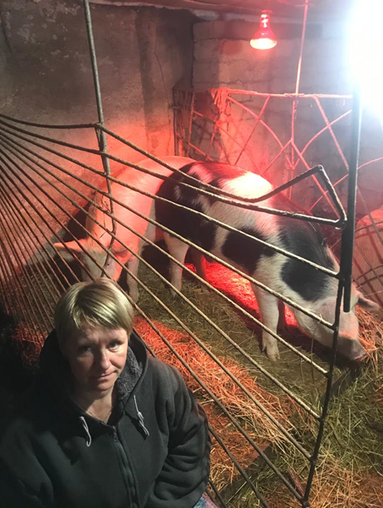
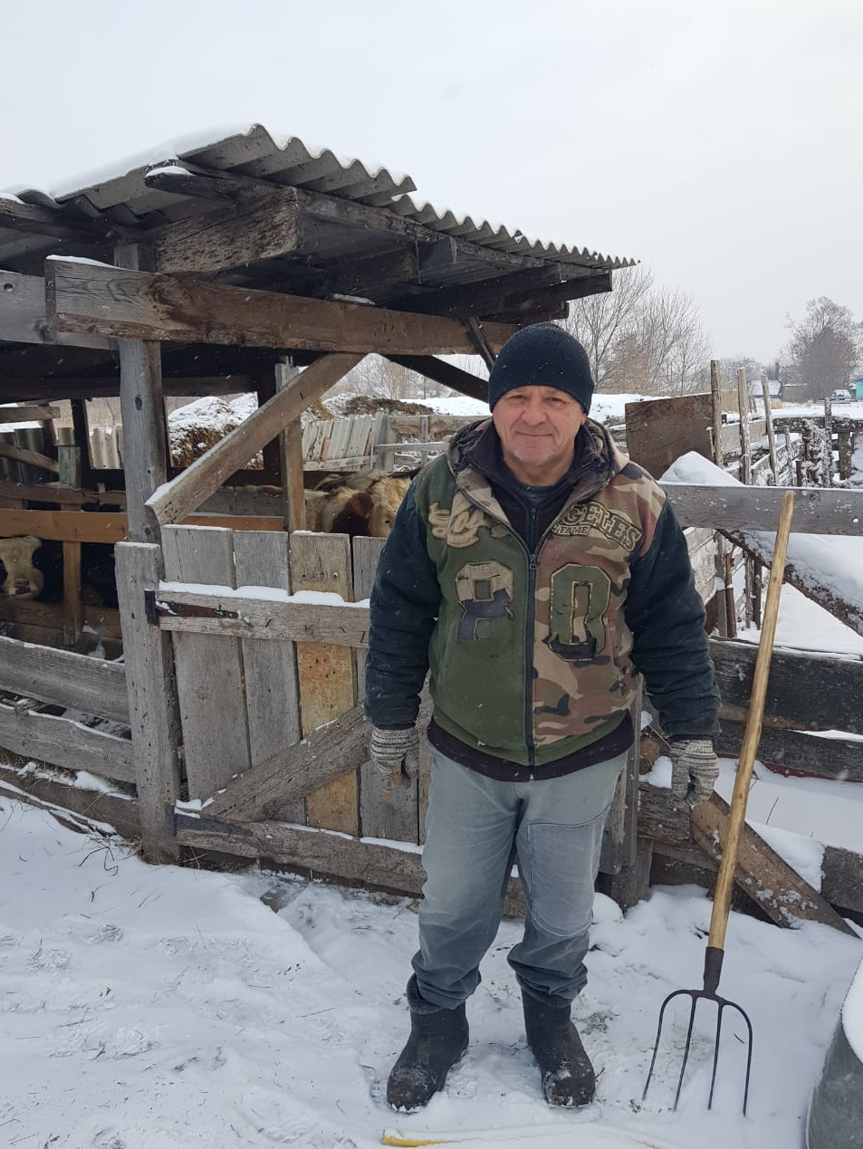
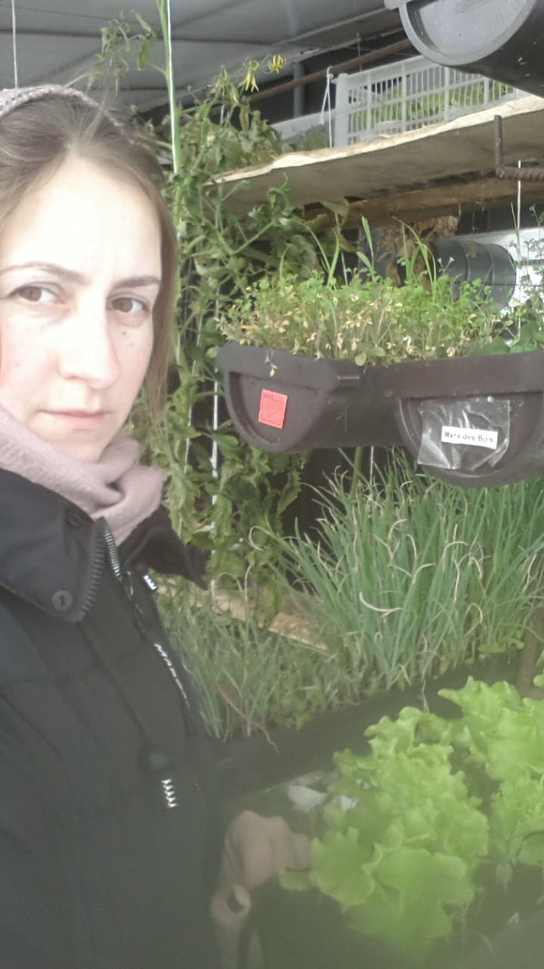
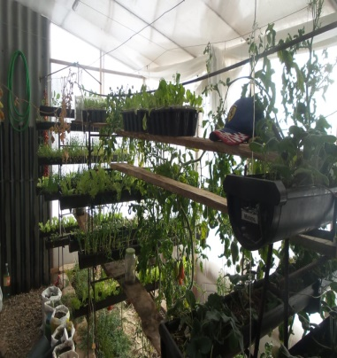
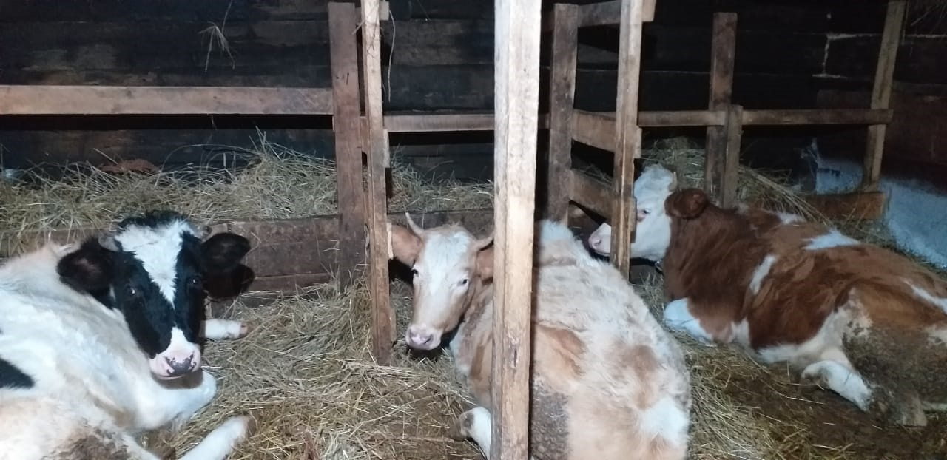
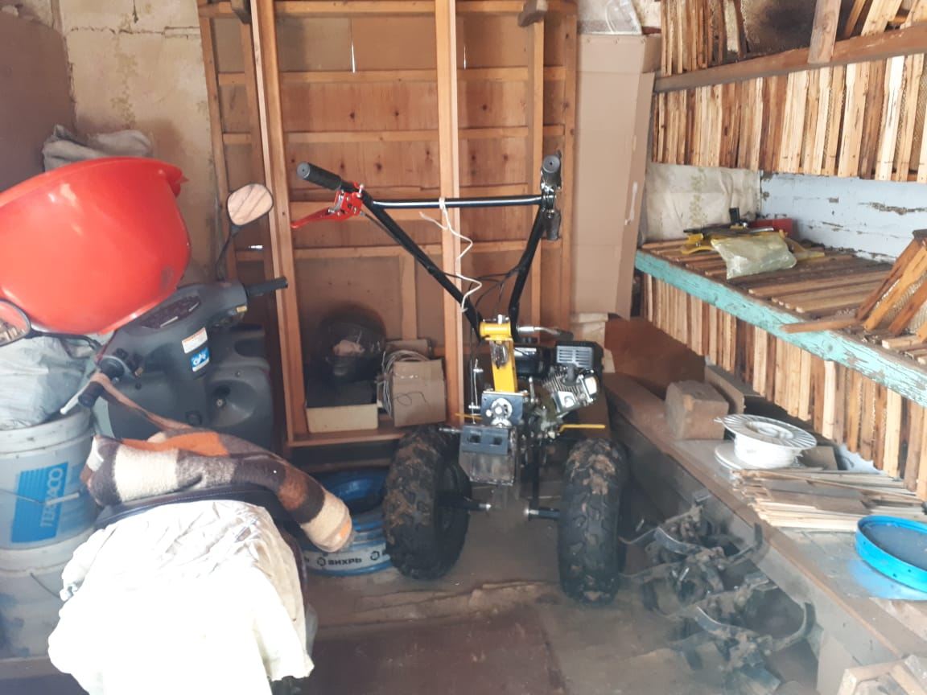
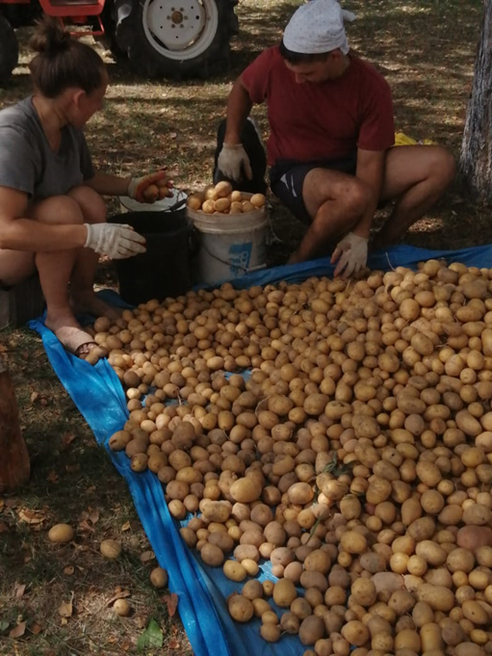
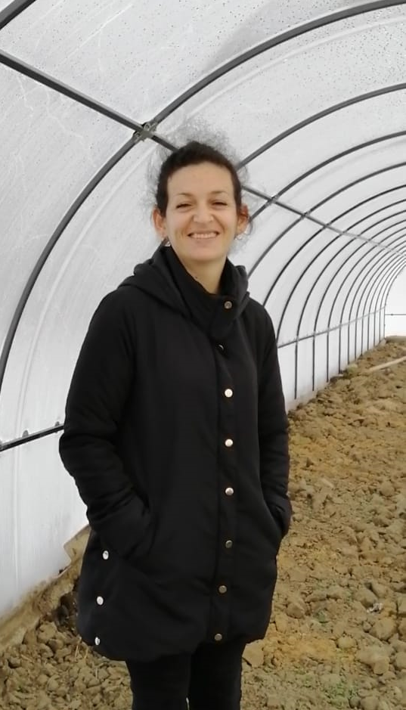
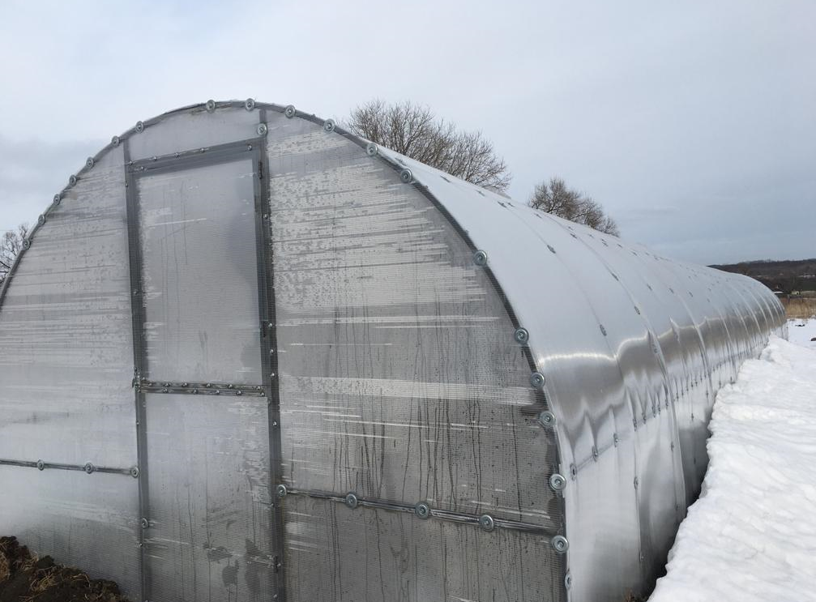
Примеры лучших практик - мероприятие «ЛПХ»
деятельность осуществляется до настоящего времени
СК 2020
Найти героя
роя
Литовченко Е.В. (многодетная семья),
пгт. Кировский (приобретение кормов)
Цыбульников С.И. Спасский МР (приобретение кормов)
Тыщенко Е.В. (семья с 4 детьми) с.Суворово (приобретение строительных материалов для постройки тёплой теплицы).
СК 2021
Белова М.В . (многодетная семья), Анучинский МР (приобретение мотоблока, измельчителя зерна, выкапыватель, насосной станции и др.
Мальцева Е.А. (мать с двумя детьми),
пгт. Кировский
(приобретение оборудования для выращивания картофеля)
Ищенко О.В. (многодетная семья), Хорольский МР (приобретены коровы)
Мкртчян М.Э. (мать троих детей), Спасский МР (приобретение теплицы)

Slide 13
социальных контрактов и освоение средств
Наименование ОМС | Лучшие показатели по трудоустройству 120% и более в 2021
 | План (чел) | Подписанные СК (чел) | % исполнения численности от подписанных по плану
Тернейский МР | 27 | 51 | 188
Октябрьский МР | 17 | 28 | 164
Чугуевский МР | 27 | 38 | 140
Яковлевский МР | 27 | 38 | 140
Черниговский МР | 16 | 22 | 137
г. Спасск-Дальний | 32 | 41 | 133
 | Лучшие показатели по ИП 120% и более в 2021
Надежденский МР | 2 | 6 | 300
Партизанский МР | 2 | 5 | 250
Черниговский МР | 2 | 4 | 200
г. Артем | 4 | 7 | 175
Чугуевский МР | 4 | 7 | 175
г. Дальнереческ | 4 | 6 | 150
Лазовский МР | 2 | 3 | 150
Красноармейский МР | 2 | 3 | 150
г. Уссурийск | 9 | 12 | 133

Slide 14
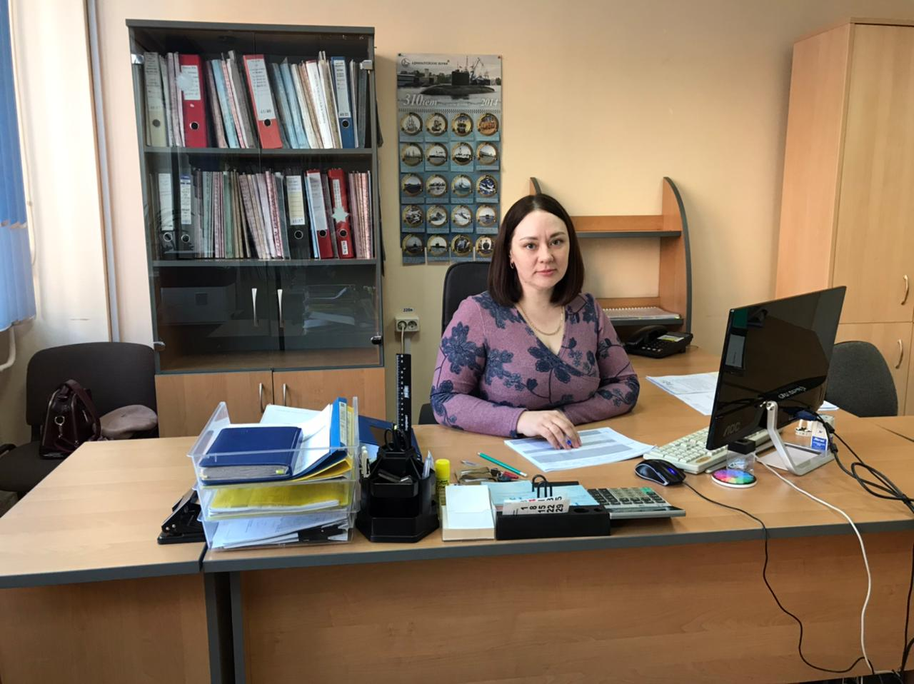
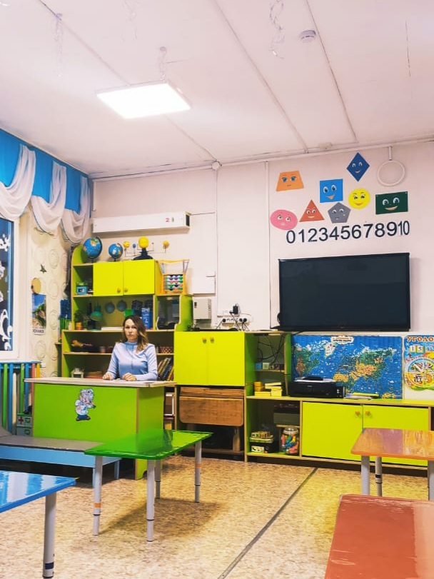
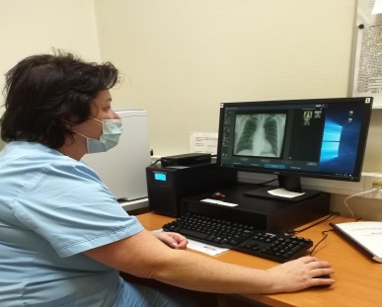
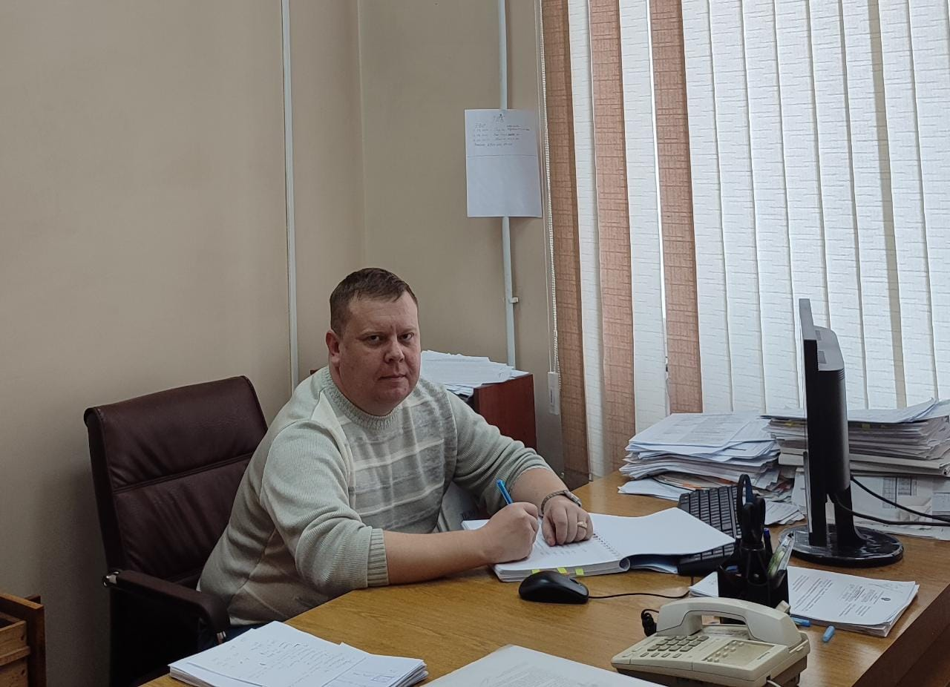
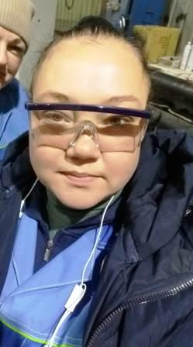
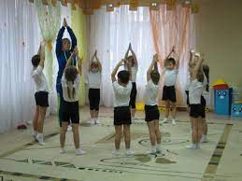
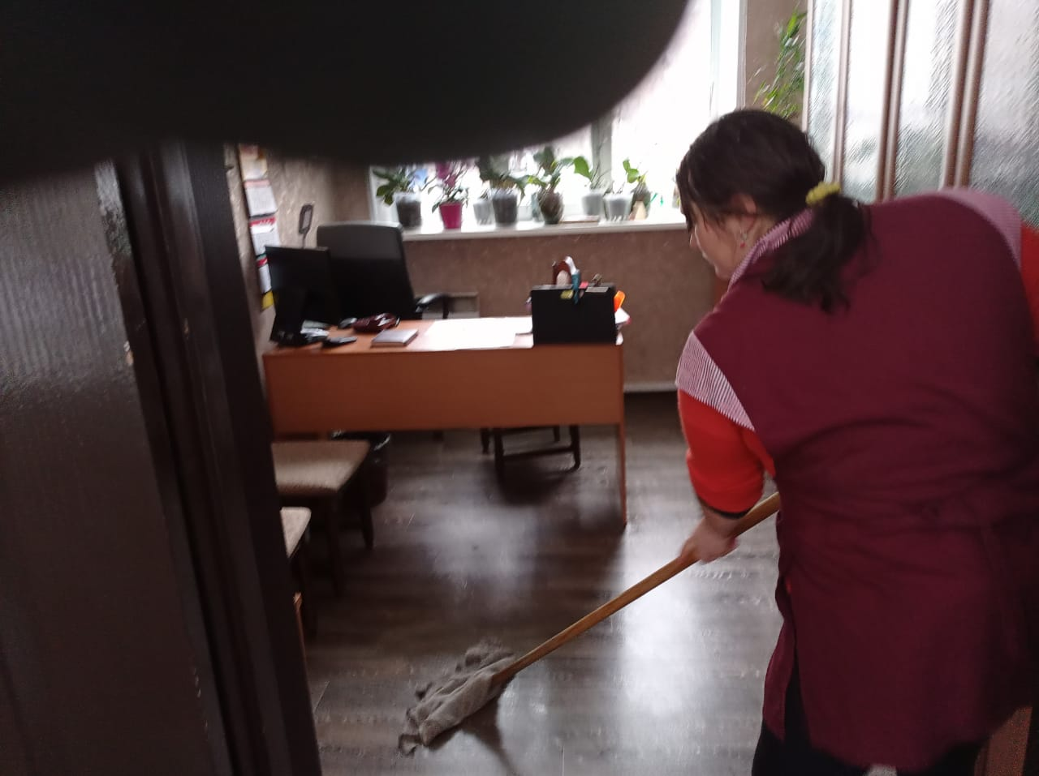
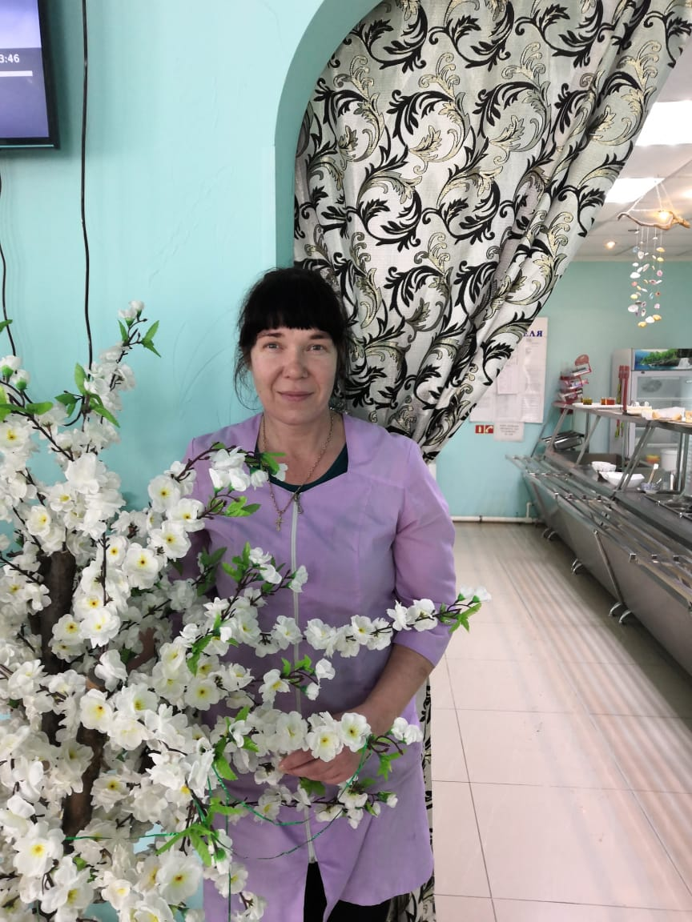
Примеры лучших практик - мероприятие «поиск работы»
трудовая деятельность осуществляется до настоящего времени
СК 2020 и 2021
Дикарева Е.Ю. (одинокая мама с ребёнком), г.Владивосток - прошла проф. переподготовку и трудоустроилась ренгенолаборантом в рентген-диагностический кабинет ФГАОУВО Дальневосточный федеральный университет
Барановский А.А. (семья с двумя детьми), г.Лесозаводск - трудоустройство специалистом по охране труда и промышленной безопасности Лесозаводский филиал КГУП «Примтеплоэнерго»
Тузинская Е.В. (мать двоих детей), г. Владивосток - трудоустройство заместителем начальника отдела договоров публичного акционерного общества «Варяг» г. Владивостока
Курпас Е.И. (семья с двумя детьми), п.Кавалерово - трудоустройство в детский сад №22 п. младшим воспитателем, позже переведена на должность воспитателя.
Паламарчук Е.Н. (мать одиночка с 1 ребенком), г.Лесозаводск – трудоустройство инструктором по физической культуре в МБДОУ ЦРР детский сад №11 «Матроскин»
Архипова Н.П (одинокая мать двоих детей), п.Кавалерово- трудоустройство уборщицей на работу в кафе «Славянка»
Наумова Я.Л. (одинокая мать с ребенком), г.Дальнегорск -
трудоустройство кухонным рабочим а ИП «Роговая» (система общественного питания). Ранее был СК по ТЖС
Островская И.В. (одинокая мать с 2 детьми), Тернейский МР – трудоустройство в ЗАО СТС Текновуд (производство древесины) Ранее был СК по ТЖС

Slide 15
Задача
принять меры по достижению целевых показателей в первой половине 2022 года, в том числе организовать систематические мероприятия, которые будут способствовать достижению целевых показателей, в том числе осуществлять систематическое информирование граждан, популяризацию социального контракта в разных источниках информации, активизировать работу в части привлечения лиц по направлениям СК «ИП» и «ЛПХ».

